Slide 1
Система
государственно-общественного
управления
в МКОУ Краснознаменская СОШ
с.Лискинское, Лискинского района

Slide 2
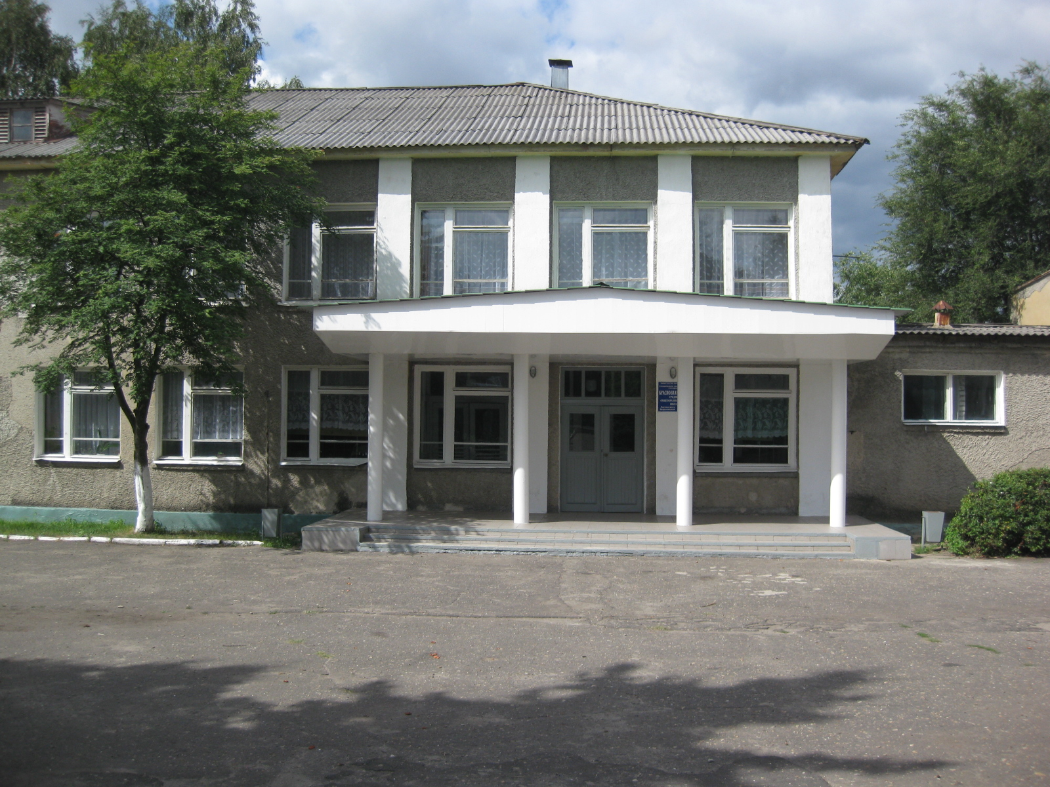
Знакомьтесь - МКОУ Краснознаменская СОШ

Slide 3
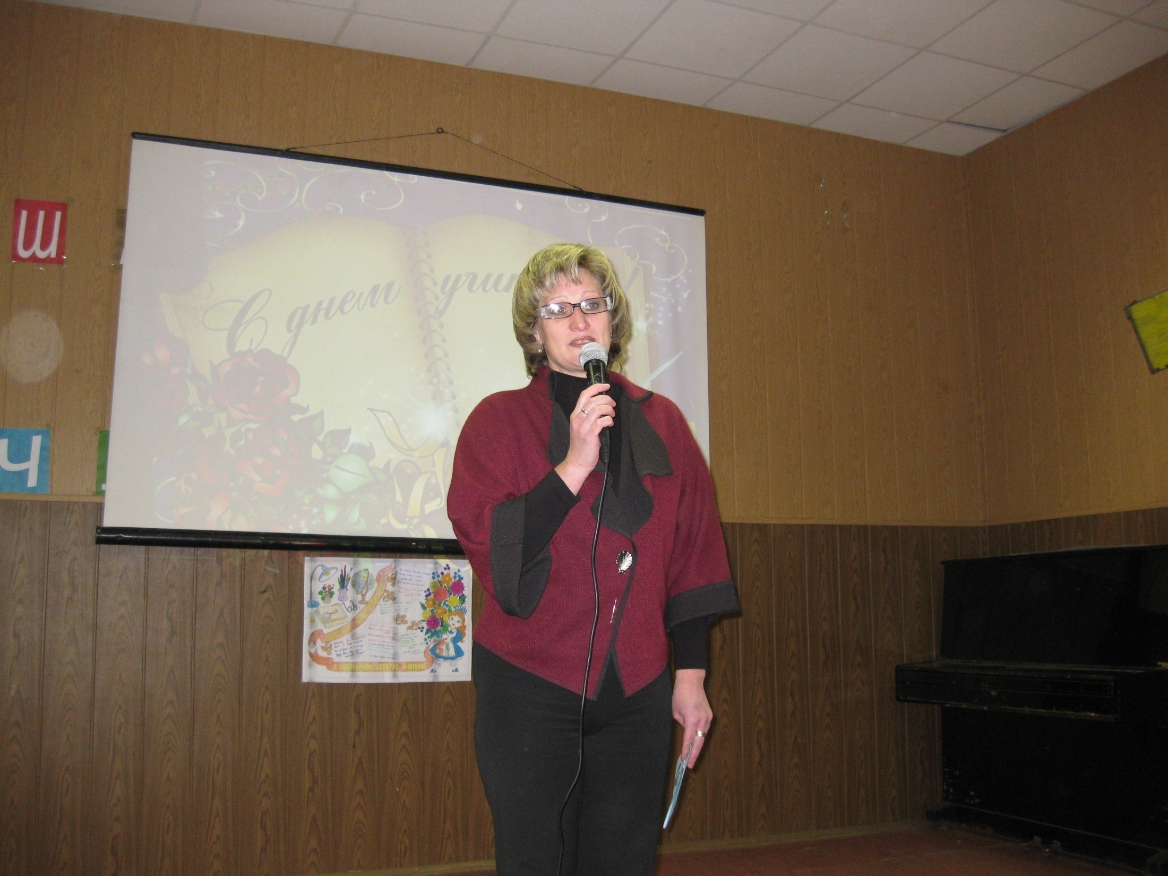
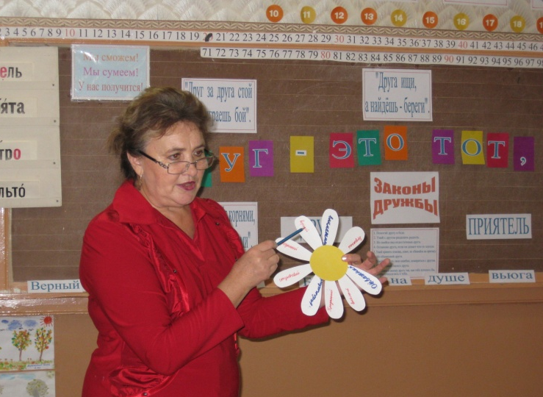
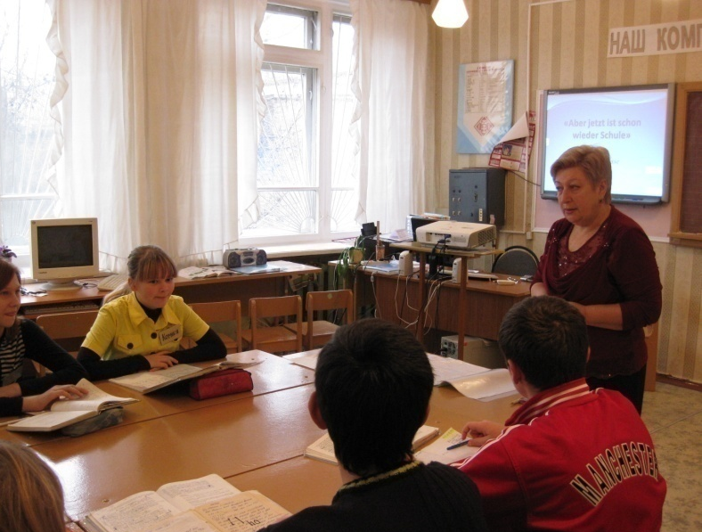
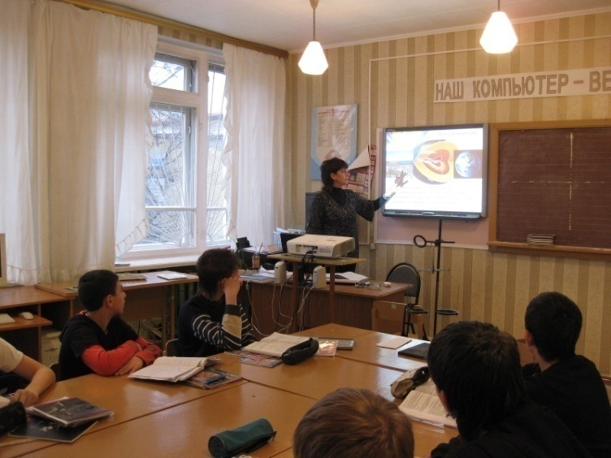
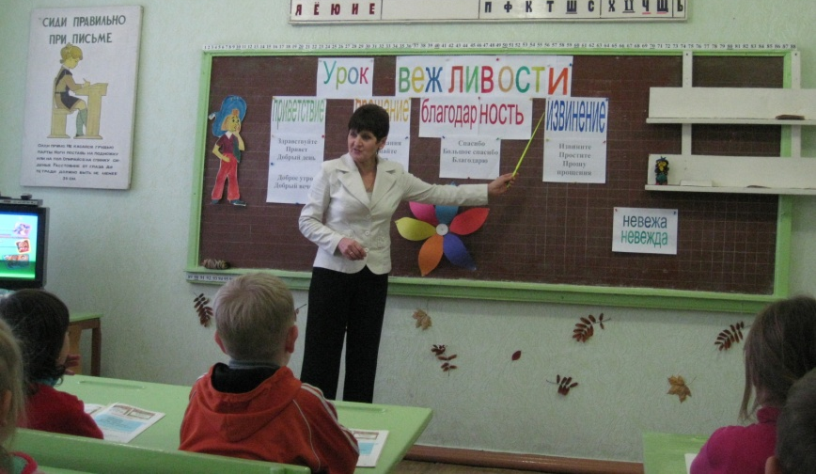

Slide 4
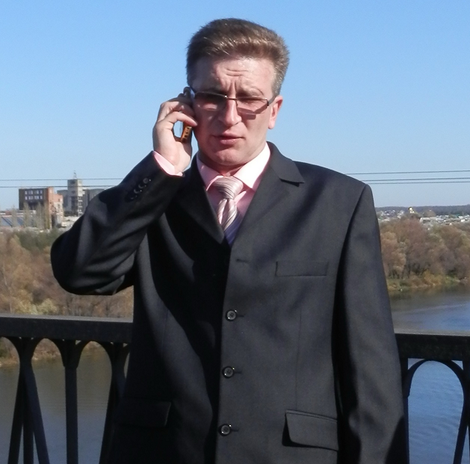
Управляющий Совет Создан: 10 октября 2010 года Председатель Управляющего Совета школы: Волошин Андрей Геннадьевич

Slide 5
Структура Совета школы
Совет школы
(председатель –
Савоськина Л.Н.)
Родительский комитет (председатель –
Худобина И.Н.)
Педагогический Совет (председатель –
Гришаева Е.Ю.)
Совет
ученического самоуправления (председатель –
Светачева Е.С.)

Slide 6
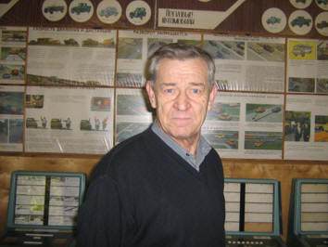
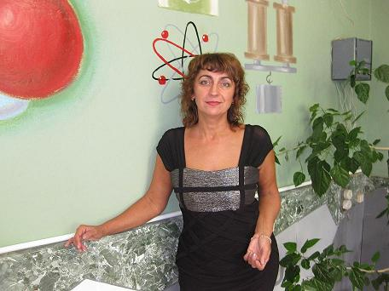
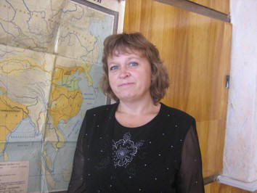
В рамках реализации ПНП «Образование»Совет школы в лице председателя Савоськиной Л.Н. представлял учителей МКОУ Краснознаменская СОШ на конкурс соискателей гранта в 100000 рублей.
 | 2006-2007 учебный год – учителя технологии и черчения Шишлова В.Н.
 | 2009-2010 учебный год- Михайловскую Е.В., учителя физики и информатики
 | 2010-2011 учебный год – Пискунову Е.Б., учителя истории и обществознания.

Slide 7
2010-2011 учебный год Совет школы рассмотрел и одобрил Программу развития МКОУ Краснознаменская СОШ на 2012-2015 гг., которая была представлена на конкурс образовательных учреждений «Школа – лидер образования Воронежской области».

Slide 8
Структура Управляющего Совета
Управляющий
Совет
школы
Представитель
педагогического
коллектива
Представитель
Совета школы
Представитель
администрации
школы
Председатель
общешкольного
родительского
комитета
Представитель
общественности
поселка
Представители
детского
самоуправления

Slide 9
Состав Управляющего Совета:
Аносов Александр Иванович – депутат областной думы, управляющий СПК «Лискинский»
Солдатова Лариса Анатольевна – член родительского комитета, главный бухгалтер МЭЗа г.Лиски
Худобина Ирина Николаевна – председатель родительского комитета
Дробышева Ирина Петровна – индивидуальный предприниматель
Науменко Марина Анатольевна – директор школы
Афанасьева Валентина Алексеевна – заместитель директора по ВР

Slide 10
Барышев Павел – ученик 10 класса
Светачева Евгения – ученица 11 класса, председатель Совета старшеклассников
Гапонова Нина Федоровна – технический работник школы

Slide 11
В компетенцию Управляющего Совета входит решение следующих основных вопросов:
Утверждение образовательных программ
Утверждение календарного графика – режим работы
Утверждение кандидатур педагогов на грант в рамках национального проекта «Образование»
Участие в распределении стимулирующего фонда

Slide 12
Результаты совместной деятельности
Установка детской площадки
Оснащение начальной школы современной мебелью
Создание кабинета дистанционного обучения
Пополнение библиотеки необходимым методическим материалом и энциклопедиями
Ремонт спортивного зала
Ремонт отопительной системы школы

